Slide 1
中国公民健康素养66条
豹澥街社区卫生服务中心

Slide 2
健康素养概念与背景
基本知识与理念
日常生活技能与操作指南
疾病预防与早期发现机制建立
用药安全与合理就医行为培养
总结反思与未来展望
目录
CONTENT

Slide 3
01
健康素养概念与背景

Slide 4
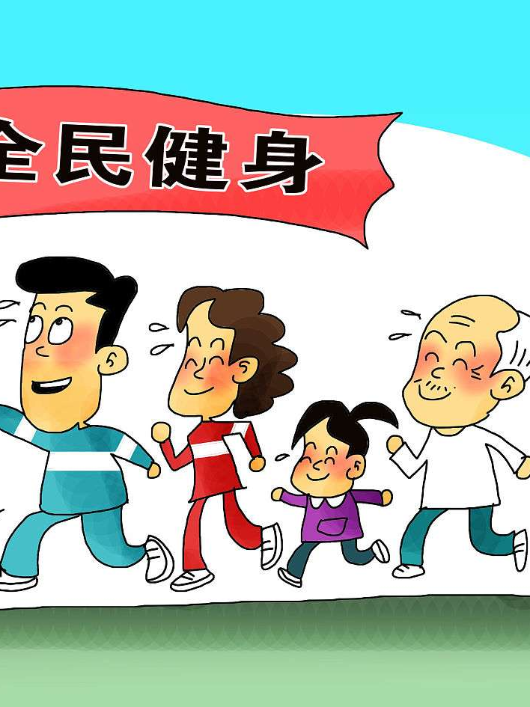
健康素养定义及重要性
定义
健康素养是指个人获取和理解健康信息和处理基本健康信息和服务，并运用这些信息维护做出正确决策和促进自身健康的能力。
重要性
健康素养是评价个人健康水平的重要指标，它反映了个体在健康方面的认知、技能和行为能力。提升健康素养有助于人们更好地预防疾病、维护健康，提高生活质量。

Slide 5
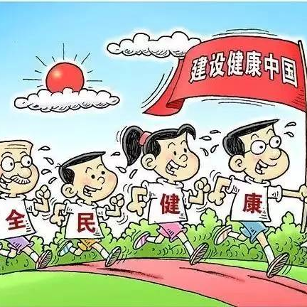
中国公民健康素养提出背景
健康需求日益凸显
随着社会经济的发展和人们生活水平的提高，健康已成为人们关注的热点话题。提升公民健康素养是满足人们健康需求的重要途径。
慢性病防控形势严峻
近年来，慢性病已成为我国居民的主要健康问题。提升公民健康素养，有助于预防和控制慢性病的发生和发展。
健康中国战略实施
健康中国战略是我国政府提出的重要战略，旨在全面提高人民健康水平。提升公民健康素养是实现健康中国战略目标的重要举措。

Slide 6
66条原创内容概述
内容丰富全面
66条原创内容涵盖了健康的基本知识和理念、健康生活方式与行为以及基本技能等方面，为公民提供了全方位的健康指导。
通俗易懂
这些内容以简洁明了的语言阐述健康知识，使得公民易于理解和接受，有助于提高公民的健康认知水平。
实用性强
66条原创内容紧密结合公民日常生活实际，提供了实用的健康技能和方法，有助于公民将健康理念转化为实际行动，维护和促进自身健康。

Slide 7
02
基本知识与理念

Slide 8
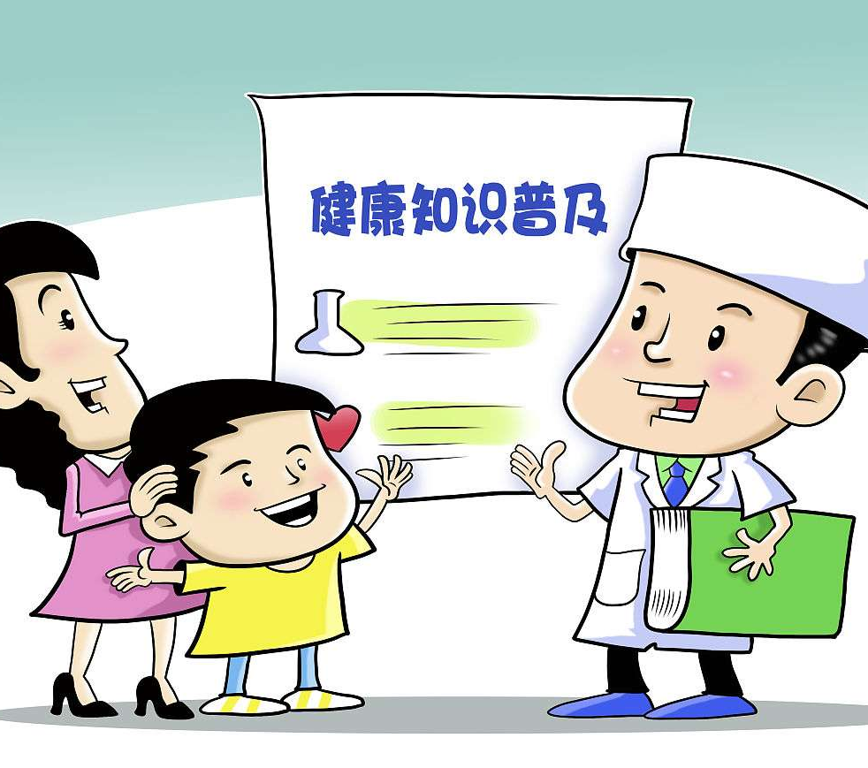
健康生活方式指导原则
倡导健康生活方式
01
积极推广健康生活方式，提高公众健康意识和自我保健能力。
定期体检
02
鼓励定期进行身体健康检查，及早发现并控制慢性疾病。
安全性行为
03
强调安全性行为的重要性，预防性疾病的传播。

Slide 9
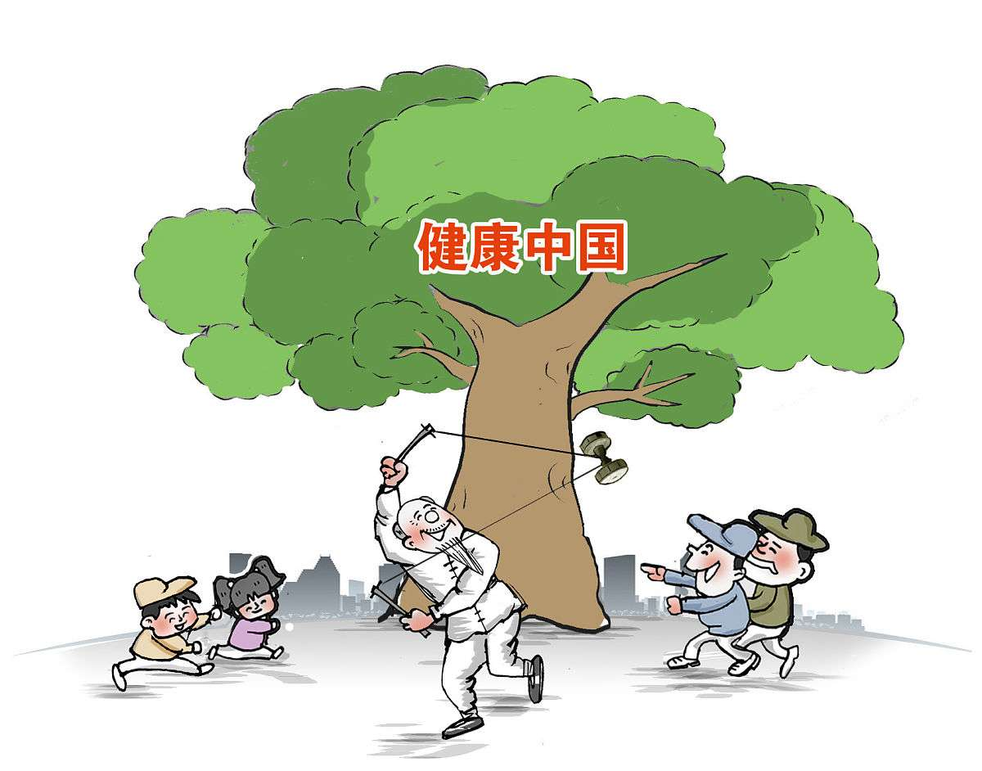
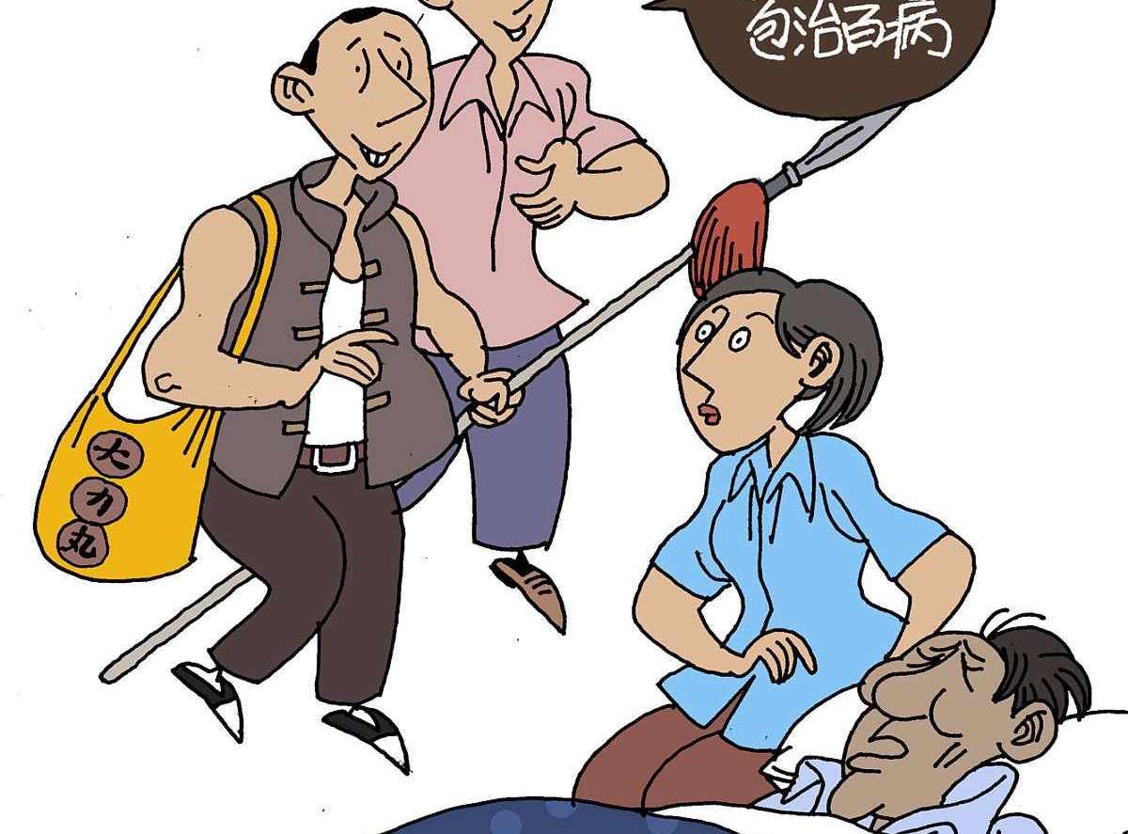
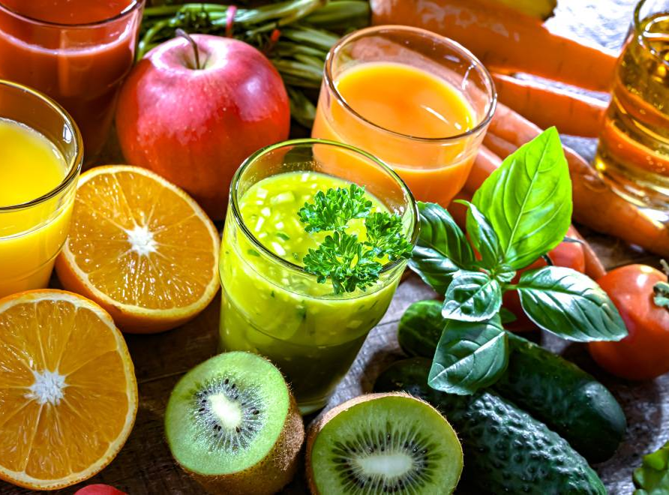
合理膳食与营养平衡要点
均衡膳食
控制盐糖摄入
多吃蔬菜水果
倡导食物多样化，合理搭配蛋白质、碳水化合物、脂肪等营养素。
减少盐和糖的摄入量，预防高血压和糖尿病等慢性疾病。
增加蔬菜水果的摄入量，提供丰富的维生素和矿物质。

Slide 10
规律运动与体能提升途径
适度运动
根据个人情况选择适合的运动方式，如散步、慢跑、游泳等，保持适度运动量。
增强肌肉力量
进行力量训练，增强肌肉力量和耐力，提高身体素质。
灵活性训练
进行伸展运动等灵活性训练，增加关节活动范围，预防运动损伤。

Slide 11
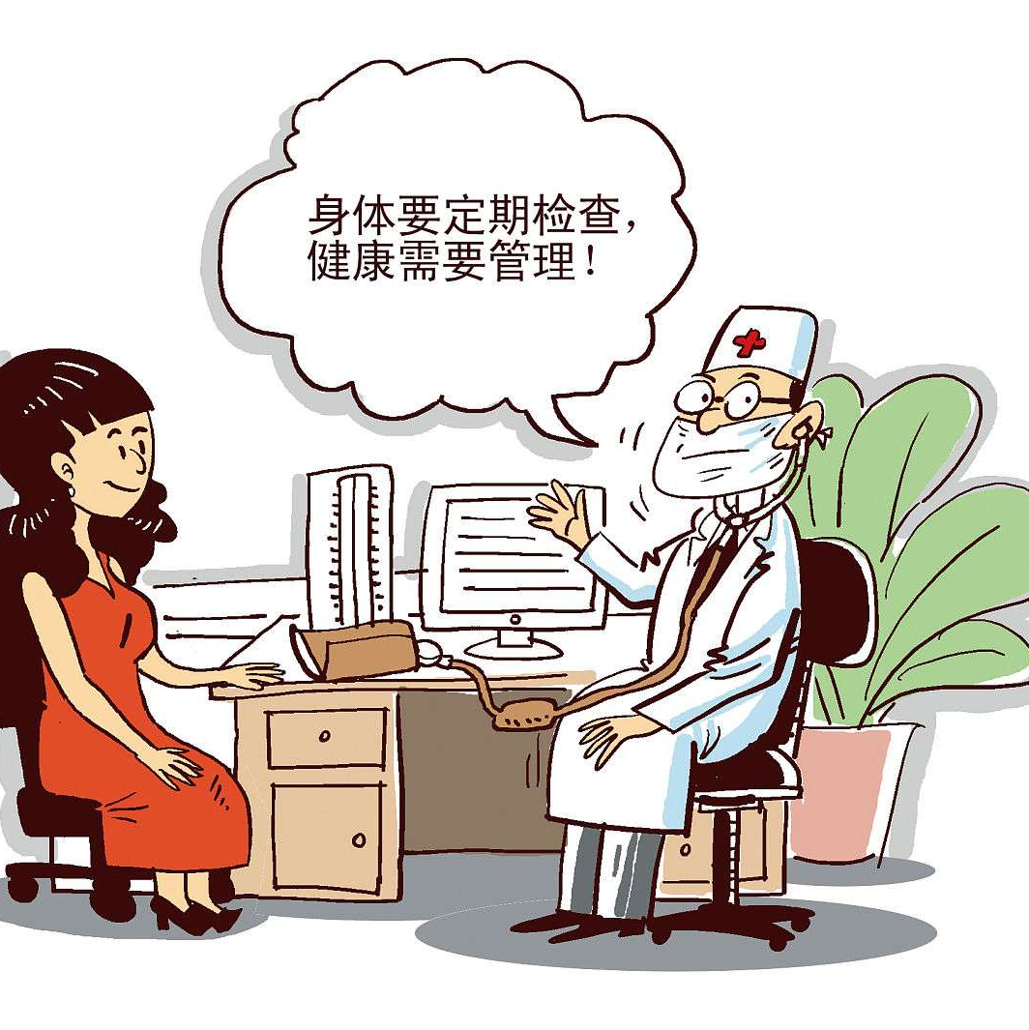
心理健康维护及调适方法
良好睡眠习惯
养成规律的睡眠习惯，保证充足睡眠，有助于心理健康的维护。
保持积极乐观心态
培养积极乐观的生活态度，提高应对挫折的能力。
寻求专业帮助
遇到难以解决的心理问题时，积极寻求专业心理咨询或治疗帮助。

Slide 12
03
日常生活技能与操作指南

Slide 13
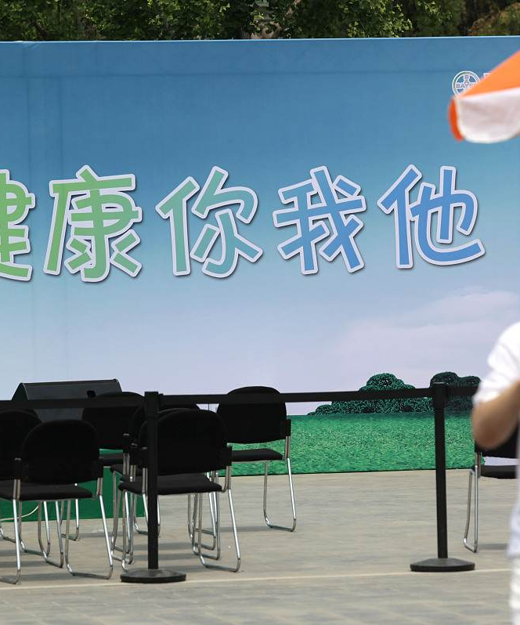
个人卫生习惯养成技巧分享
勤洗手
口腔卫生
掌握正确的洗手方法，养成饭前便后、接触公共物品后及时洗手的习惯。
坚持每天早晚刷牙，饭后漱口，使用牙线清洁牙缝，预防口腔疾病。
用眼健康
饮食卫生
注意用眼卫生，定时休息，避免长时间盯着屏幕，定期做眼保健操。
不吃过期变质食品，生吃瓜果要洗净，倡导分餐制，使用公筷公勺。

Slide 14
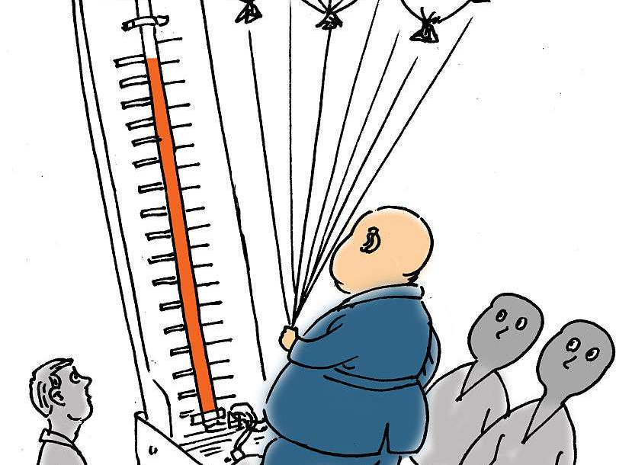
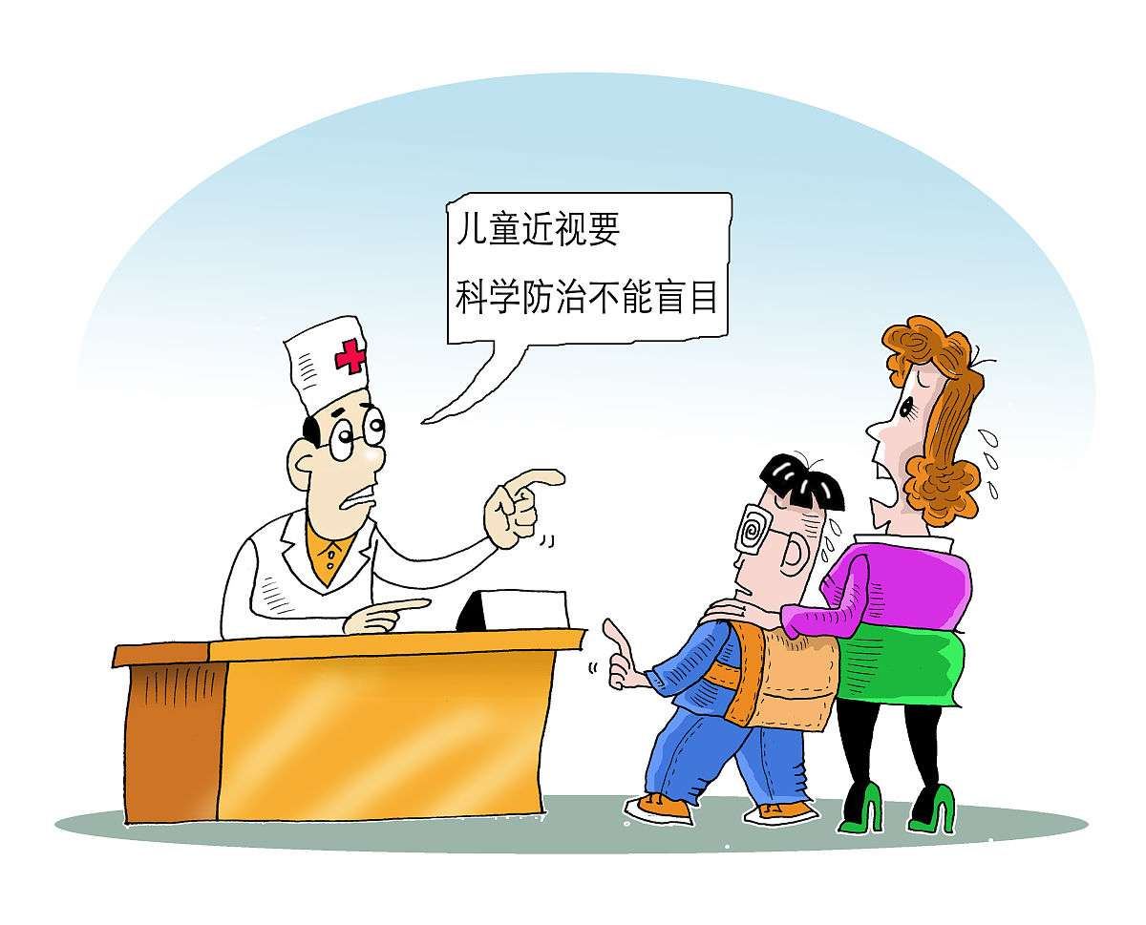
居家环境卫生管理策略探讨
室内通风
家居清洁
每天定时开窗通风，保持室内空气新鲜，减少病菌滋生。
定期打扫房间，清理卫生死角，保持家居环境整洁。
垃圾分类
宠物卫生
学会垃圾分类投放，减少环境污染，营造绿色家居环境。
宠物要定期洗澡、驱虫，及时清理宠物粪便，保障家人健康。

Slide 15
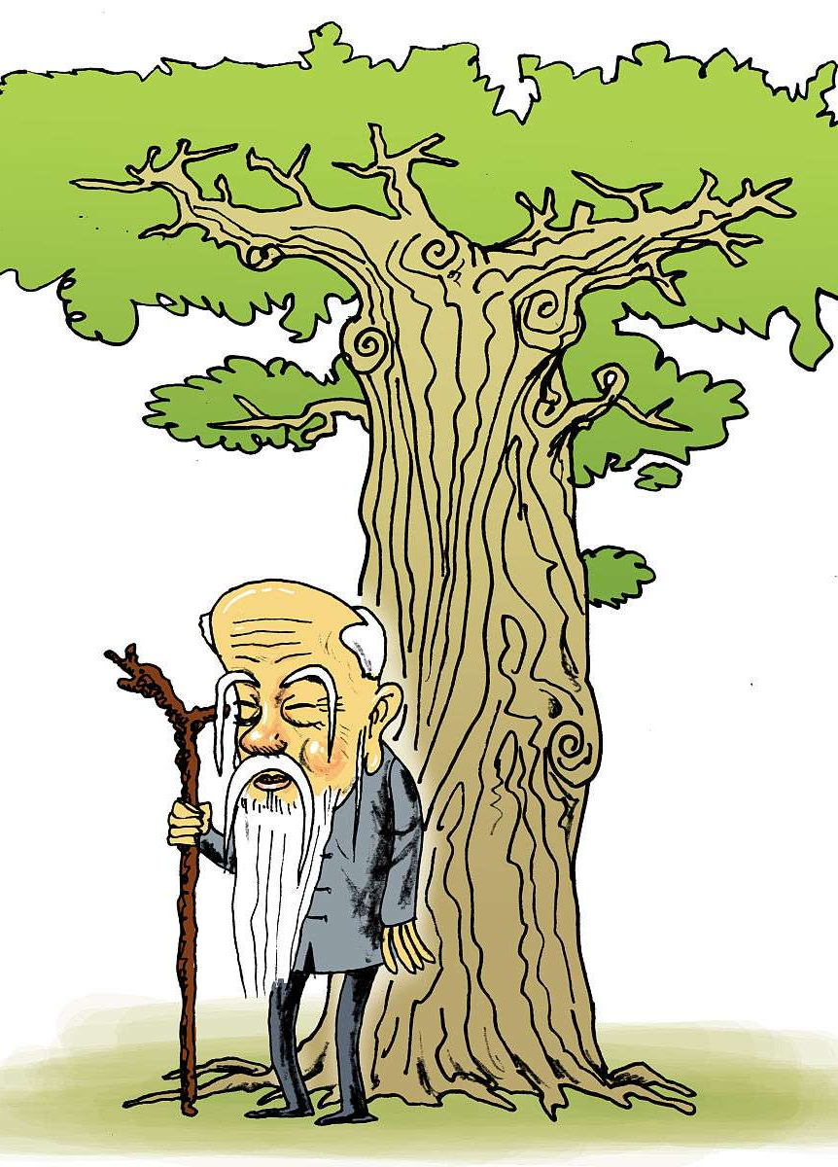
职场安全防护措施实施建议
办公环境
职业防护
保持办公环境整洁，合理摆放物品，避免摔倒、碰伤等意外。
根据职业特点选择适当的防护用品，如口罩、手套、防护服等。
健康体检
劳逸结合
定期进行健康体检，及时发现并处理职业病或潜在健康问题。
合理安排工作时间和休息时间，避免过度劳累，提高工作效率。

Slide 16
突发事件应对能力培训
火灾逃生
地震自救
掌握火灾逃生技能，熟悉逃生路线和避难场所，确保在火灾中迅速逃生。
了解地震常识和自救方法，学会在地震中保护自己和家人。
急救知识
传染病防控
学习基本的急救知识，如止血、包扎、心肺复苏等，以便在紧急情况下自救互救。
了解常见传染病的传播途径和预防措施，增强自我防护意识和能力。

Slide 17
04
疾病预防与早期发现机制建立

Slide 18
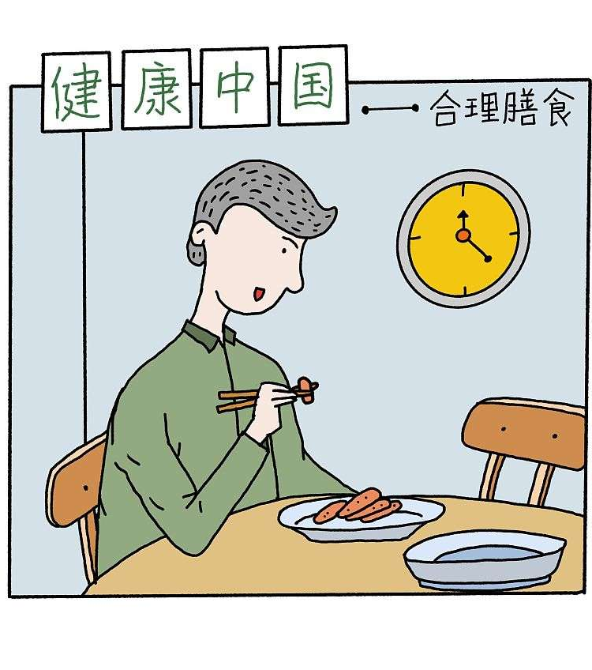
常见传染病预防知识普及
宣传常见传染病的传播途径和预防措施，提高公众对传染病的认知水平。
倡导个人卫生习惯，如勤洗手、戴口罩、保持社交距离等，以预防呼吸道、肠道等传染病的传播。
普及疫苗接种知识，强调疫苗在预防传染病中的重要作用，引导公众积极接种。

Slide 19
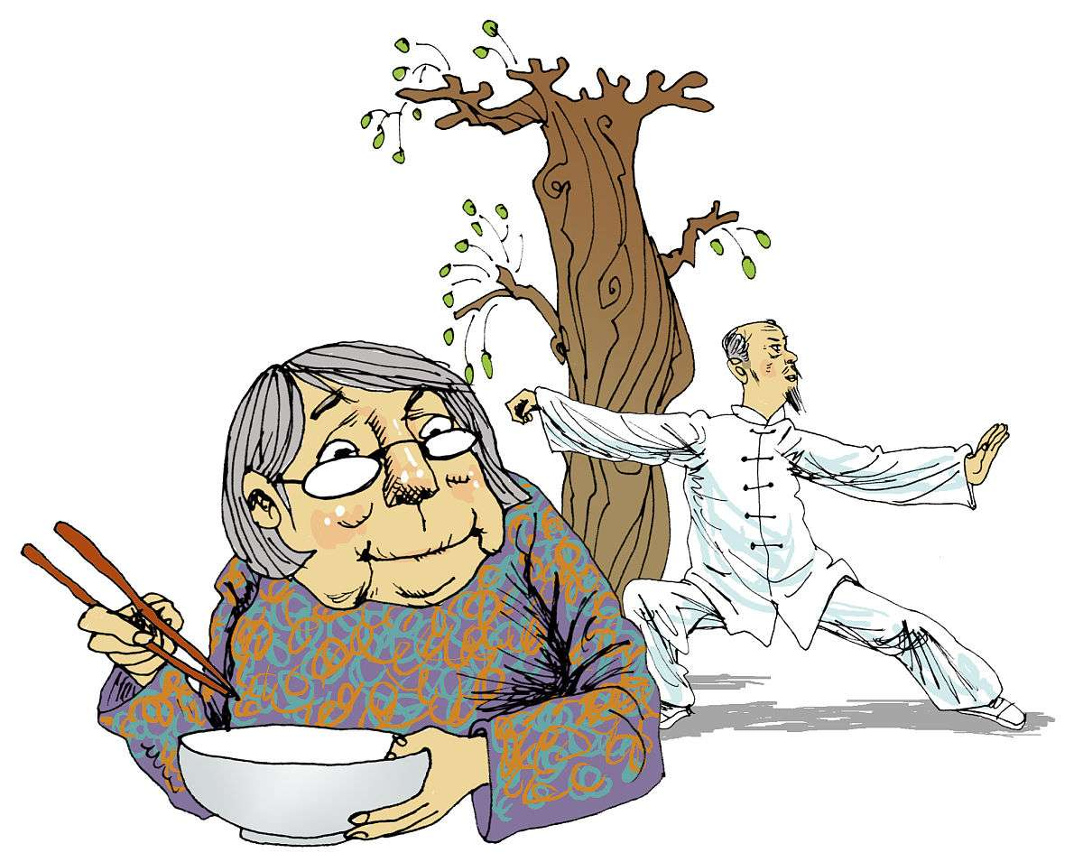
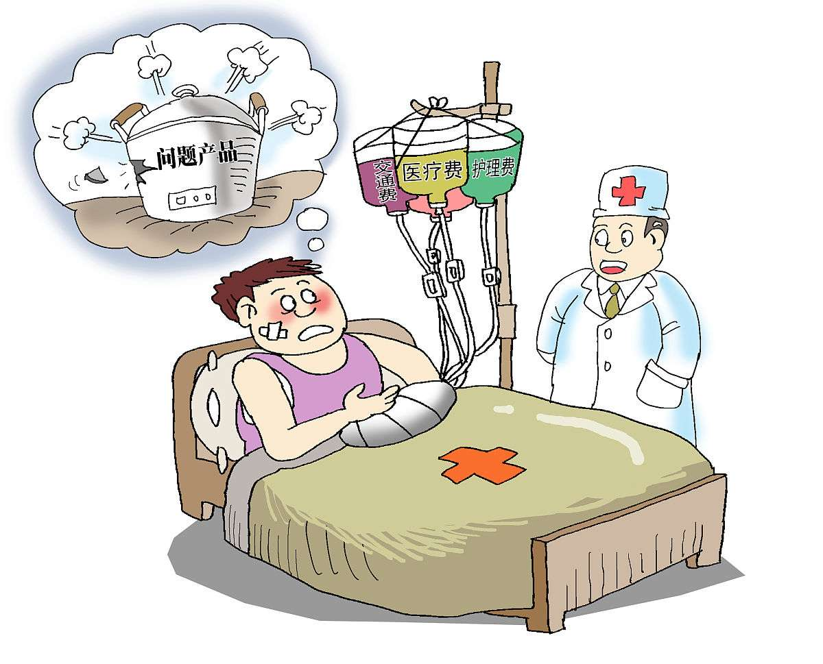
慢性病自我管理方法推广
01
02
03
介绍常见慢性病（如高血压、糖尿病等）的基本知识，帮助患者了解自身病情。
推广慢性病自我管理方法，包括合理饮食、适量运动、规律用药等，以提高患者的生活质量。
强调定期监测病情的重要性，指导患者正确使用家用监测设备，及时发现并处理异常情况。

Slide 20
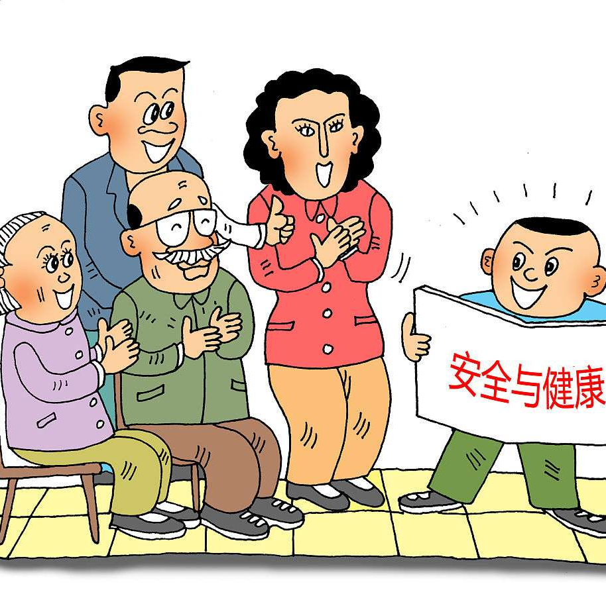
定期体检和筛查意义阐述
01
02
03
阐述定期体检和筛查在疾病预防中的重要意义，帮助公众树立健康意识。
介绍不同年龄段、性别和健康状况的体检和筛查项目，提供个性化的健康指导。
强调早期发现疾病的重要性，通过案例分享等方式提高公众对体检和筛查的依从性。

Slide 21
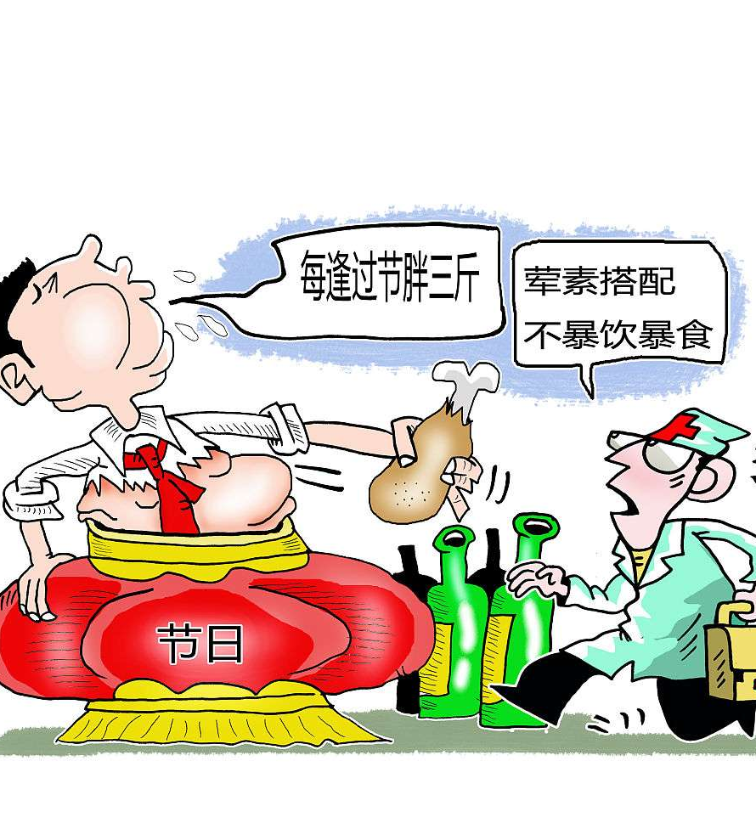
早期发现疾病途径介绍
01
普及常见疾病的早期症状和识别方法，引导公众及时就医检查。
02
03
介绍常用的疾病筛查方法和技术，如超声检查、血液检测等，提高疾病的早期发现率。
强调基层医疗卫生机构在疾病早期发现中的重要作用，鼓励公众与基层医生建立长期稳定的合作关系。

Slide 22
05
用药安全与合理就医行为培养

Slide 23
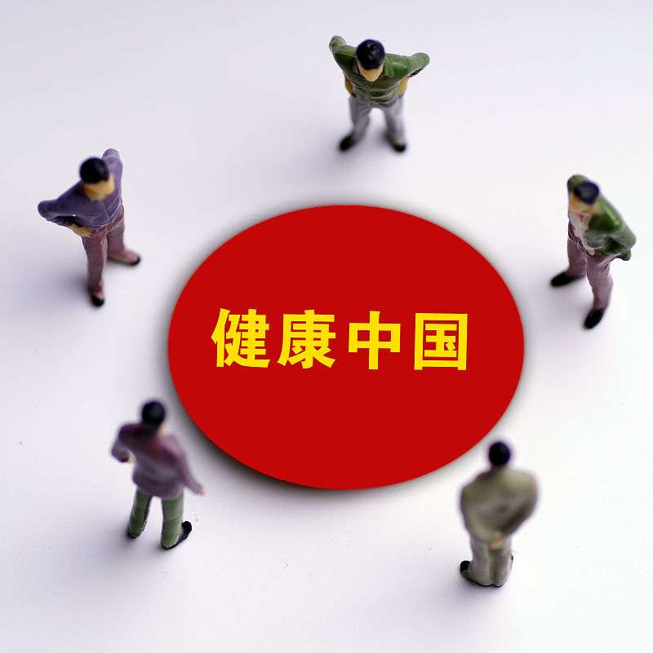
药品使用注意事项提醒
仔细阅读药品说明书
了解药品的适应症、用法用量、不良反应等信息，确保用药的安全和有效性。
遵医嘱用药
严格按照医生的指示用药，不随意增减剂量或更改用药方式。
注意药品的保存方法
正确保存药品，确保其有效性和安全性，避免药品受潮、变质或过期。

Slide 24
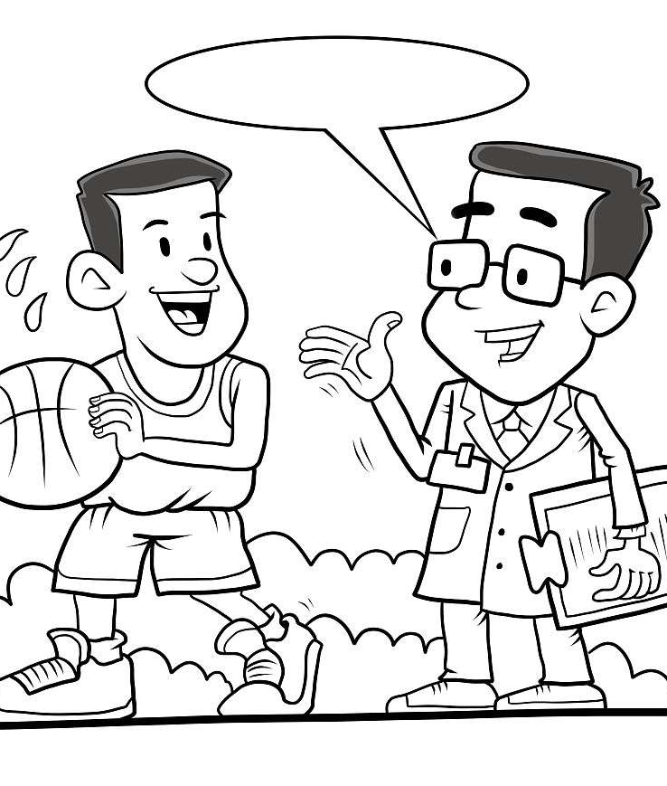
处方药和非处方药区分教育
明确处方药和非处方药的定义
01
处方药需凭医生处方购买和使用，非处方药则可在药店直接购买。
了解处方药和非处方药的安全风险
02
处方药通常具有较高的安全风险，需在医生指导下使用；非处方药相对安全，但仍需仔细阅读说明书并按说明使用。
强调处方药的使用规范
03
不随意购买和使用处方药，必须在医生指导下使用，确保用药的安全性和有效性。

Slide 25
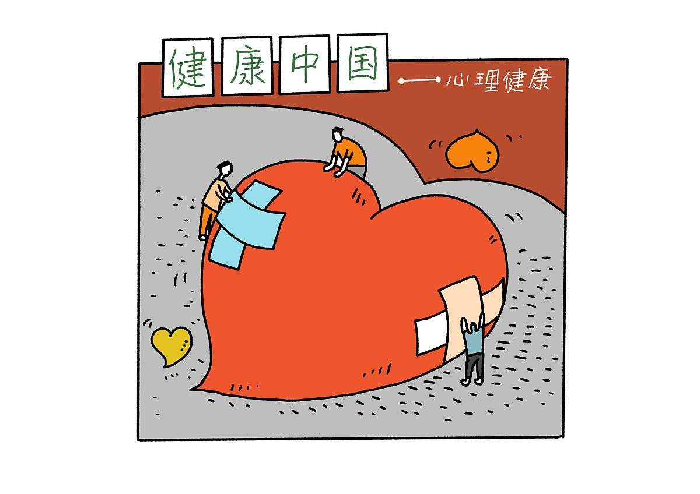
正确就医观念引导
提倡早就医、早治疗
选择正规医疗机构
尊重医生的专业判断
一旦发现身体不适，应及时就医，以免延误病情，增加治疗难度和成本。
选择具有合法资质、信誉良好的医疗机构就医，确保医疗质量和安全。
相信医生的专业素养和技能，积极配合医生的治疗方案，不盲目自行用药或更改治疗方案。

Slide 26
医患沟通技巧分享
保持冷静和理智
在沟通过程中保持冷静，不因情绪激动而影响沟通效果，理智地对待医生的诊断和治疗建议。
学会有效沟通
与医生交流时，应清晰、准确地描述病情，告知过敏史、用药史等关键信息，以便医生做出准确诊断。
尊重和理解医生
理解医生的工作压力，尊重医生的劳动成果，与医生建立良好的信任和合作关系，共同促进康复。

Slide 27
06
总结反思与未来展望

Slide 28
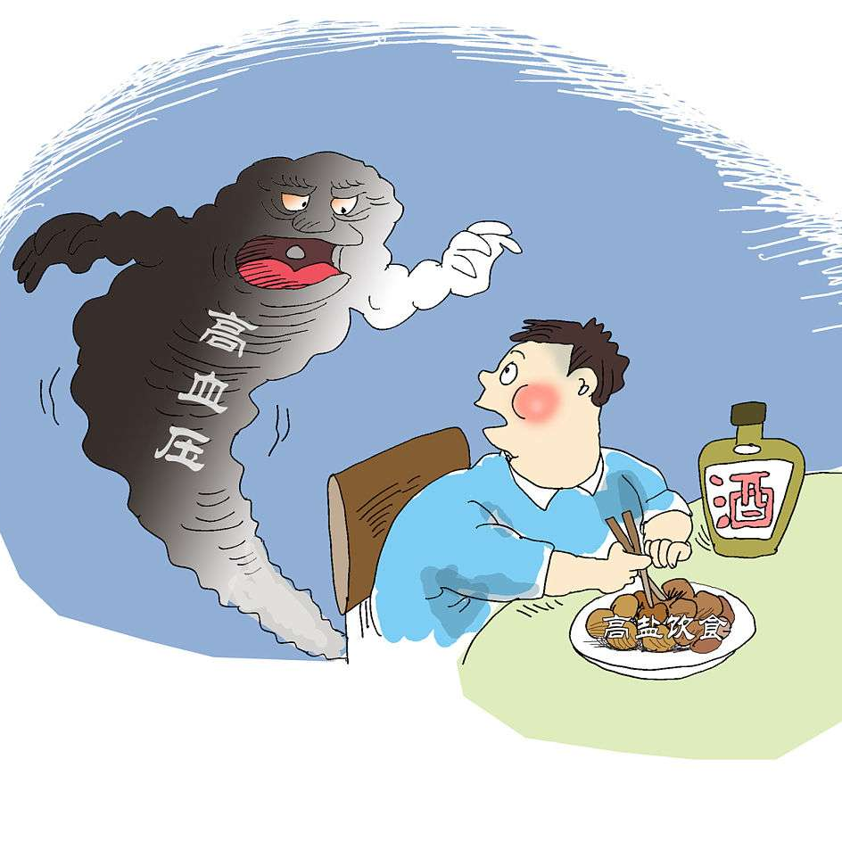
回顾本次健康素养提升过程
策划与组织
回顾本次健康素养提升项目的策划、组织及实施过程，分析其中的关键环节和成功因素。
宣传与推广
总结本次项目在宣传和推广方面的经验和做法，评估宣传效果及受众覆盖范围。
教育与培训
梳理健康素养教育和培训的内容、形式及实施情况，分析参与者反馈和意见。

Slide 29
分析存在问题和不足之处
项目实施问题
分析项目在实施过程中遇到的问题和困难，如资源调配、参与度等。
内容与效果不足
评估健康素养提升内容是否存在不足或疏漏，以及实际效果与预期目标之间的差距。
反馈与改进机制
探讨项目反馈机制的完善程度及改进措施的有效性，及时发现问题并进行调整。

Slide 30
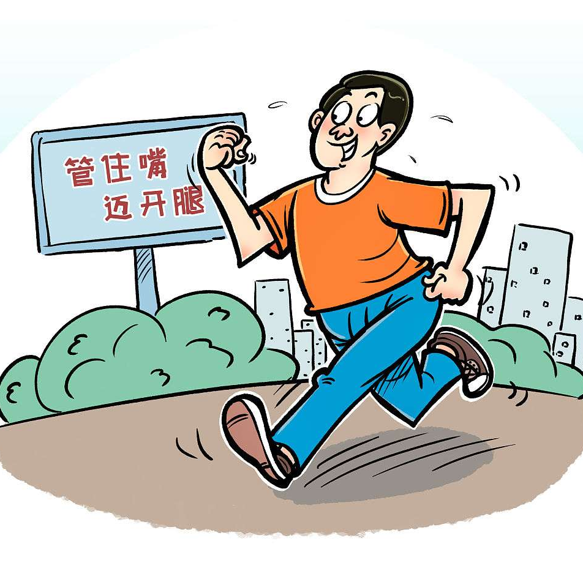
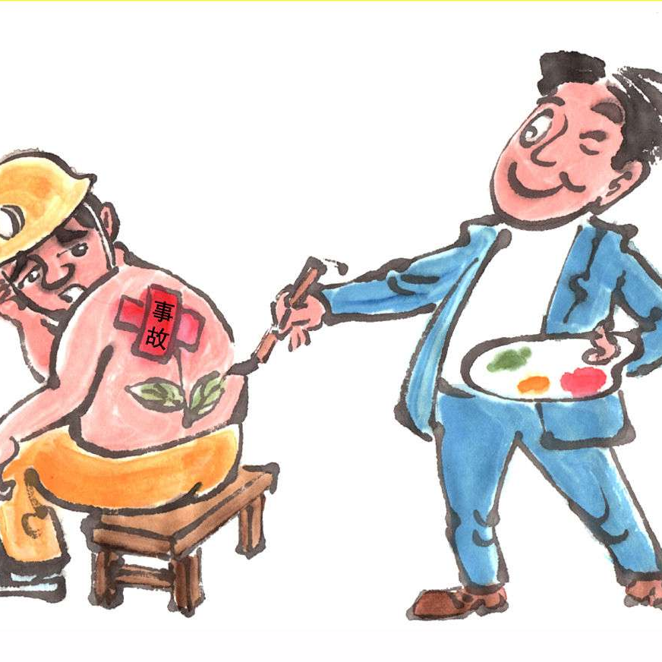
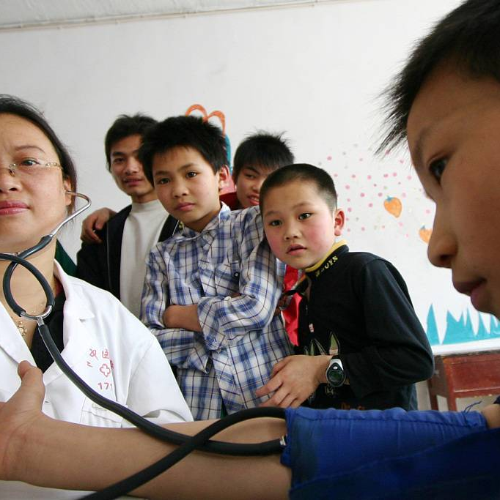
提出改进建议并制定计划
改进措施
实施计划
评估与监督
针对存在问题和不足之处，提出具体的改进建议和措施，如优化项目流程、完善教育内容等。
制定详细的改进实施计划，明确时间节点、责任人和具体任务，确保改进工作有序进行。
建立有效的评估和监督机制，对改进计划的执行情况进行跟踪和检查，确保取得实效。

Slide 31
展望未来全民健康素养发展趋势
政策环境分析
01
关注国家政策走向和卫生健康事业发展趋势，预测全民健康素养提升的未来方向和重点。
技术创新应用
02
探讨新技术在健康素养提升领域的应用前景，如互联网、大数据、人工智能等。
社会共同参与
03
倡导社会各界共同参与全民健康素养提升工作，形成政府主导、部门协作、全民参与的良好氛围。

Slide 32
感谢您的观看
THANKS

